Slide 1

2D hra pro den otevřených dveří na FAI UTB
Bc. Roman Mareček a Bc. Michal Raška
Softwarové inženýrství

Slide 2

Obsah
1 / Požadavky na hru
2 / Idea a základní koncept hry
3 / Návrh herní mechaniky
4 / Použité nástroje
5 / Ukázky ze hry
6 / Závěr

Slide 3
2D hra pro den otevřených dveří na FAI UTB2D hra pro den otevřených dveří na FAI UTB
1 / Požadavky na hru
Jelikož je hra vyvíjena pro den otevřených dveří na fakultě FAI UTB, tak by měla splňovat následující požadavky:
Hra by měla být ve 2D formátu.
Hra by měla být rychle pochopitelná pro uživatele.
Hru by měla být dokončitelná během pár minut.
Hra by měla být realizována v herním engine Godot.
Hra by pokud možno měla mít vlastní nebo nelicencované assety pro použití.
1

Slide 4
2D hra pro den otevřených dveří na FAI UTB2D hra pro den otevřených dveří na FAI UTB
2 / Idea a základní koncept hry
Název hry: Greg's Cake Quest
Formát hry: 2D
Příběh: Hra vychází z kanálu YouTube https://www.youtube.com/@dellieavelix, kde autorka Elena Rašková zveřejňuje krátká humorná videa o fiktivní postavě Grega.
Hlavní postava: Roztomilá animovaná postava fiktivního dinosaura jménem Greg.
Cíl: Sesbírat dílky dortu.
2

Slide 5
2D hra pro den otevřených dveří na FAI UTB2D hra pro den otevřených dveří na FAI UTB
3 / Návrh herní mechaniky
Sbírání částí dort: Ve hře je hlavním cílem posbírat všechny kousky dortu.
Módy pohybu myši:
Myš se pohybuje po prostředí ve dvou módech.
V prvním módu se myš snaží se sníst kousky dortu dříve, než je hráč stihne posbírat.
V druhém módu se myš snaží ukrást dort hráči, pokud se jí to podaří, hráči zmizí jeden kousek dortu z talíře.
Přepínání módů je náhodné, po náhodném počtu úspěšných pokusů myši sebrat dort, nebo sebrat jej hráči.
Spolu s objevením se dortu v hrací ploše pomocí náhodného procesu proces číní hru náročnější.
3

Slide 6
2D hra pro den otevřených dveří na FAI UTB2D hra pro den otevřených dveří na FAI UTB
4 / Použité nástroje
Použité nástroje:
Open-source herní engine Godot Engine v4.2.1.stable.mono.official [b09f793f5].
Skriptování v jazyce C#, který poskytuje robustní programovací možnosti pro vývoj her.
Technika tvorby grafických assetů:
Animace a grafika jsou vytvářeny ruční kresbou, snímek po snímku.
4

Slide 7
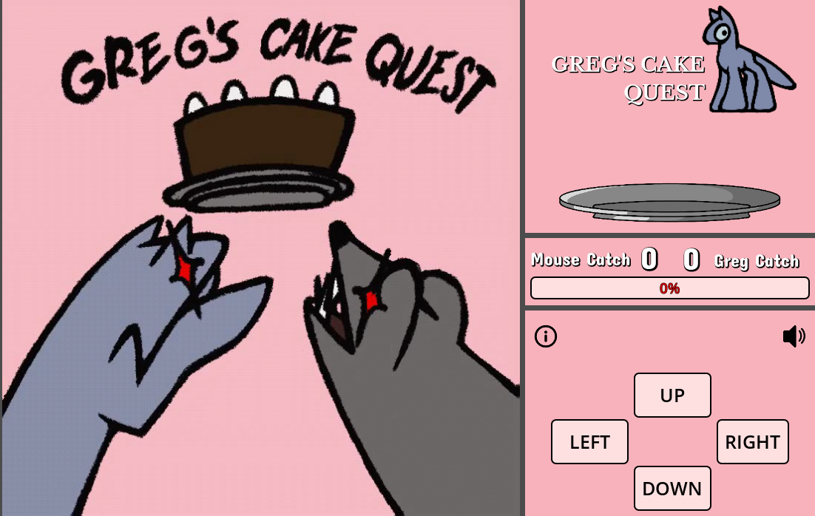
2D hra pro den otevřených dveří na FAI UTB2D hra pro den otevřených dveří na FAI UTB
5 / Ukázky ze hry
5

Slide 8
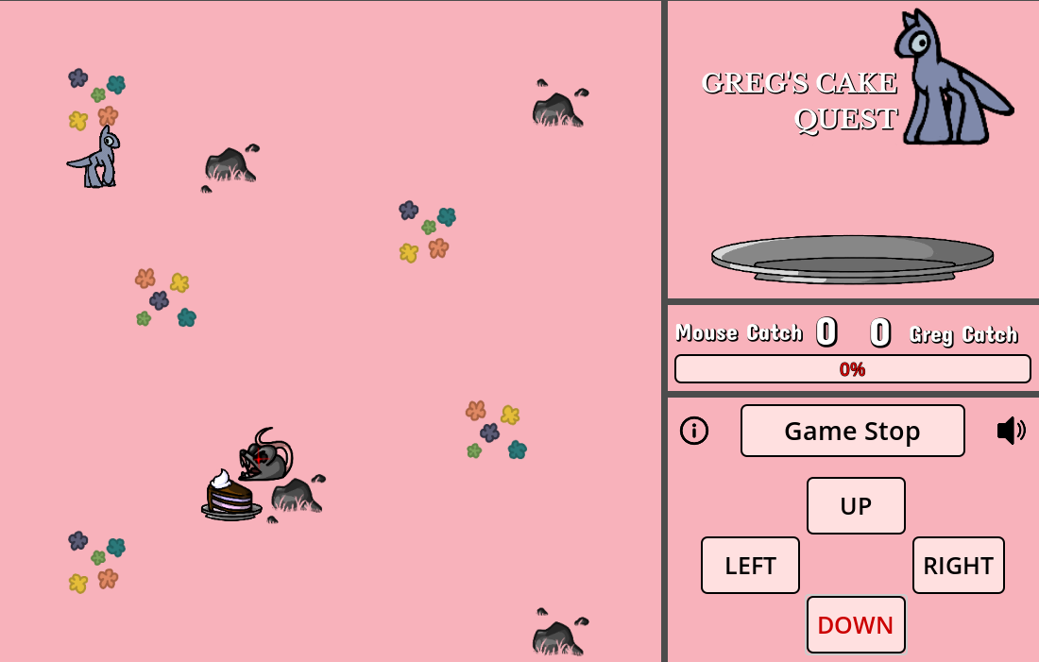
2D hra pro den otevřených dveří na FAI UTB2D hra pro den otevřených dveří na FAI UTB
5 / Ukázky ze hry
6

Slide 9
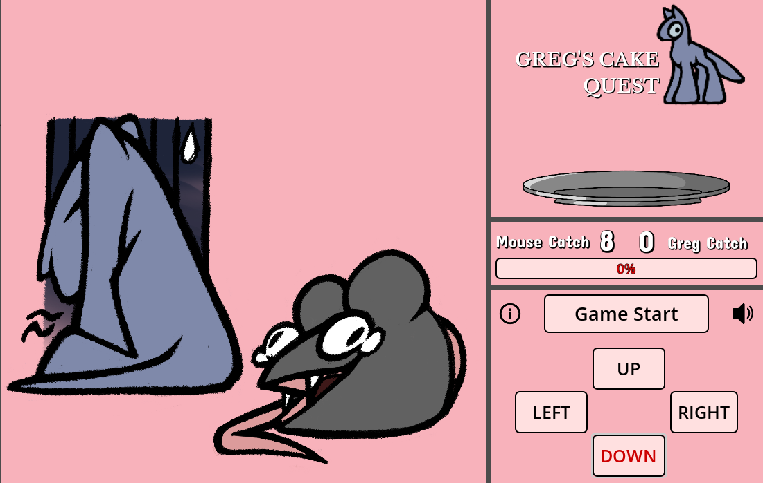
2D hra pro den otevřených dveří na FAI UTB2D hra pro den otevřených dveří na FAI UTB
5 / Ukázky ze hry
7

Slide 10
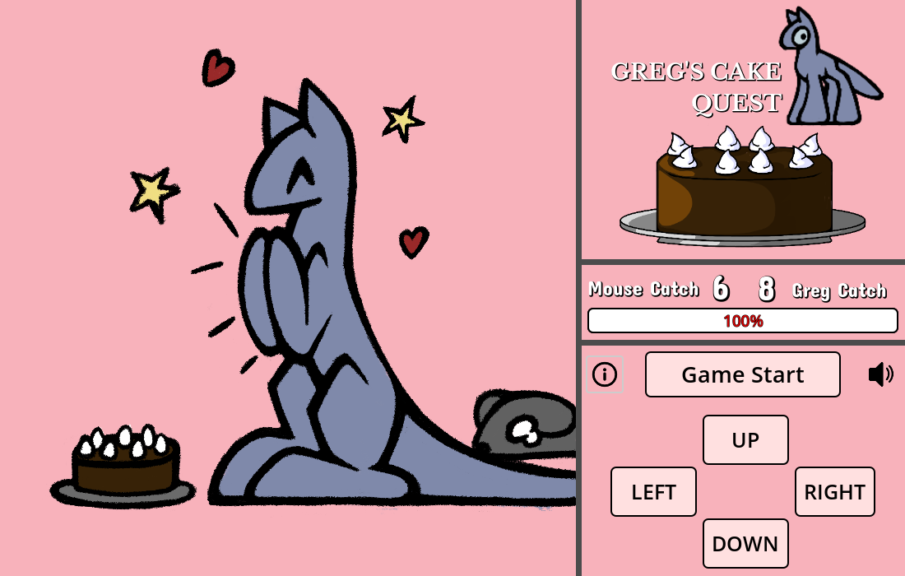
2D hra pro den otevřených dveří na FAI UTB2D hra pro den otevřených dveří na FAI UTB
5 / Ukázky ze hry
8

Slide 11
2D hra pro den otevřených dveří na FAI UTB2D hra pro den otevřených dveří na FAI UTB
6 / Závěr
Postup vývoje je podle agile plánu, který je zaznamenán v dokumentu agilePlan.md
Vlastnosti hry:
Hra je ve 2D formátu.
Hra je rychle pochopitelná pro uživatele.
Hru je dokončitelná během pár minut.
Hra je realizována v herním engine Godot.
Zvuk ve hře je možné vypnout.
Větsina assetů ve hře je vlastní tvorby vyjma fontů, systémových ikon a hudby.
9

Slide 12
2D hra pro den otevřených dveří na FAI UTB2D hra pro den otevřených dveří na FAI UTB
6 / Závěr
Plánované úpravy hry:
Vylepšení animací a doplnění animace myši.
Vytvoření dalších levelů i s překážkami a s novými typy dortů a protivníků.
Vylepšení hudby a zvukových efektů.
Přidání regulace hlasitosti.
Tvorba distribuce pro Android, Windows (funkční), Linux (funkční), a MacOS.
Hra bude uvolněna pro fanoušky kanálu.
10

Slide 13
2D hra pro den otevřených dveří na FAI UTB2D hra pro den otevřených dveří na FAI UTB
6 / Závěr
Rodělení úkolů podle agile plánu.
Roman:
Inicializace nastavení hry a uživatelského rozhraní
Pohyb hráče a zpracování vstupů
Implementace herního časovače
Podmínky ukončení hry
Opravy chyb a optimalizace
Příprava prezentace projektu
Michal:
Zvukový design
Detekce kolizí
Vizualizace koláče
Vylepšení uživatelského rozhraní
Základní herní logika
Příprava prezentace projektu
11

Slide 14
Děkujeme za pozornost
Bc. Roman Mareček a Bc. Michal Raška
Softwarové inženýrství
r_marecek@utb.cz
m_raska@utb.cz
www.utb.cz

